Slide 1

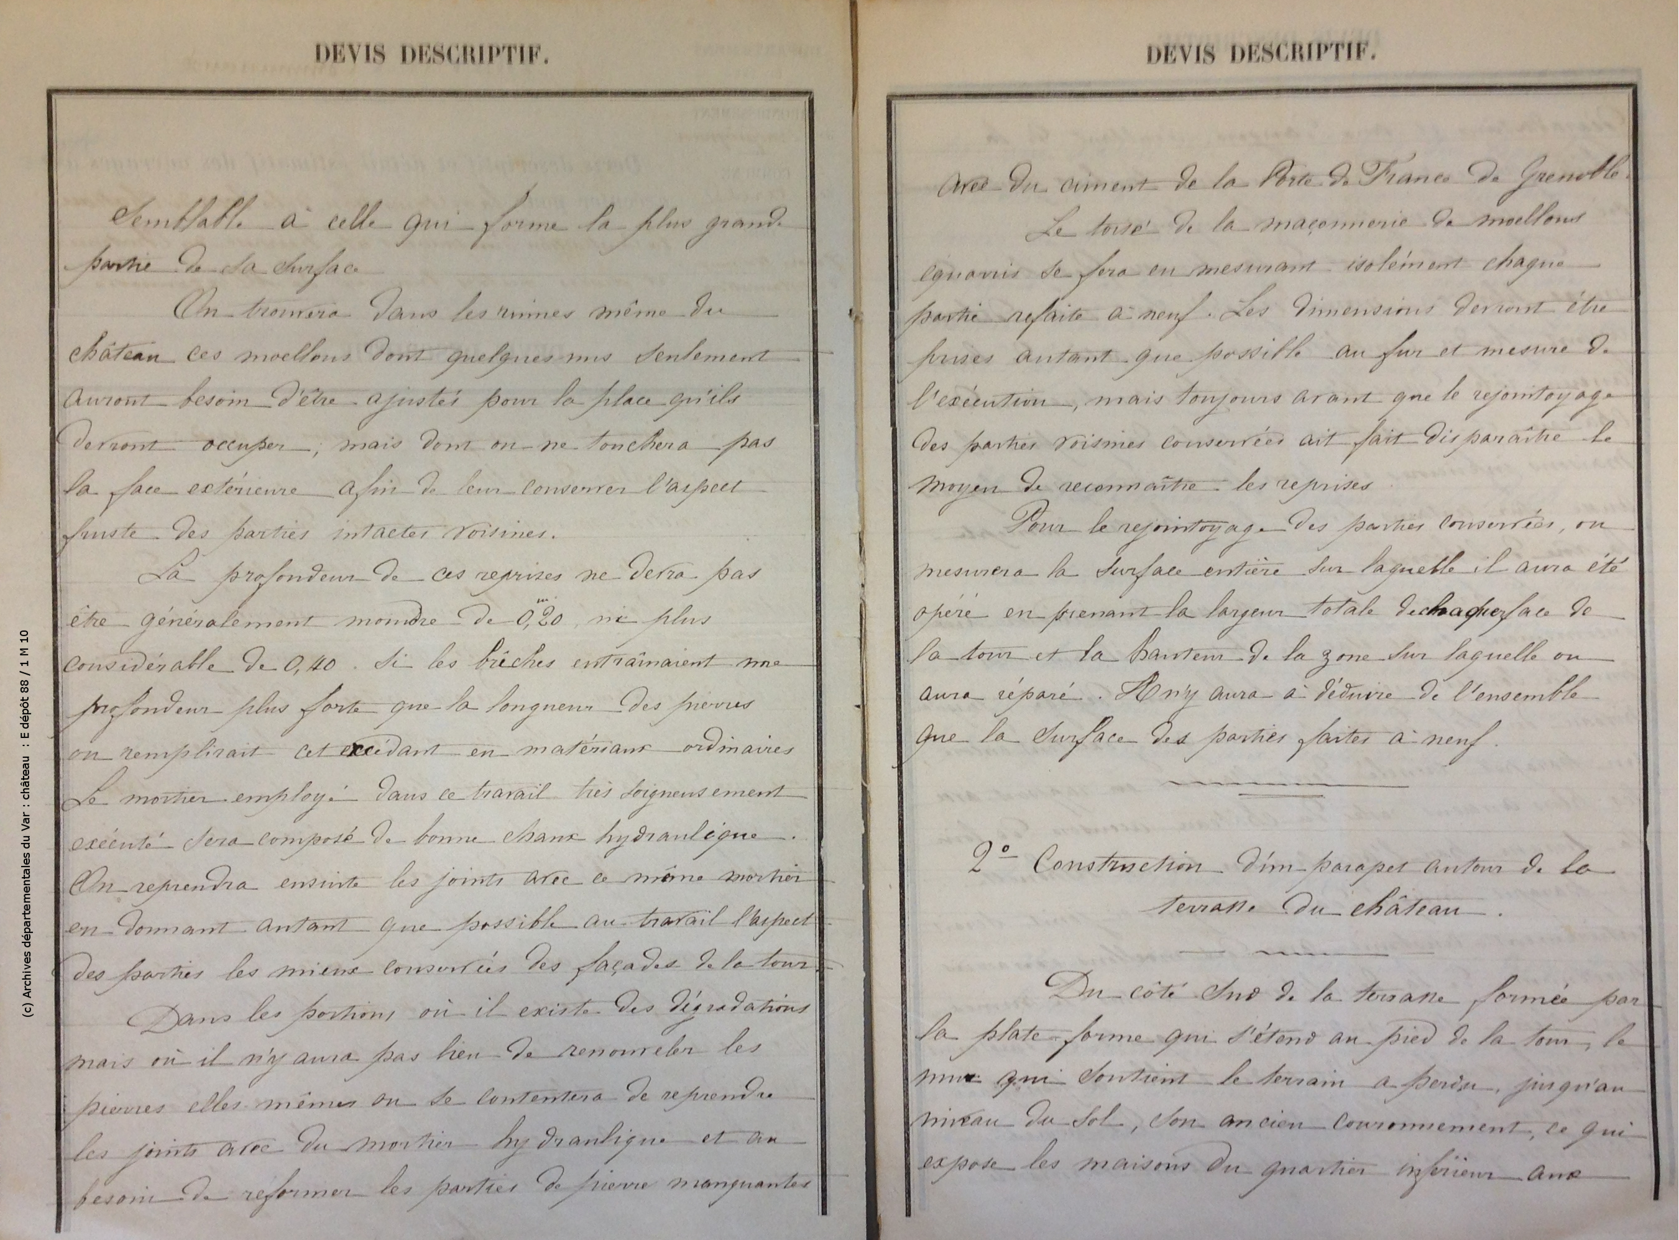
La tour
En résumé,
En février 1863, un devis décrit et détaille les « ouvrages à exécuter pour la restauration de la tour du château ».

Slide 2
Pour en savoir plus,
On peut y lire que « le caractère monumental de la tour du château, sa situation pittoresque qui attire le regard à une grande distance expliquent suffisamment, indépendamment des souvenirs historiques, l’intérêt que l’administration attache à sa conservation. Presque intact d’ailleurs dans son ensemble sa surface extérieure seule présente quelques dégradations qui résultent surtout, à sa base où elles sont plus importantes, de ce que cette partie autrefois enveloppée de constructions ou chaussée par le terrain environnant, n’avait pas un parement aussi résistant que les portions apparentes à l’extérieur. Il suffira donc pour assurer sa durée pendant des siècles encore de restaurer son parement surtout au pied, en remplaçant la maçonnerie ordinaire ou les pierres qui ont le plus souffert par une maçonnerie en moellons équarris de fort calibre semblable à celle qui forme la plus grande partie de sa surface. On trouvera dans les ruines mêmes du château ces moellons dont quelques uns seulement auront besoin d’être ajustés pour la place qu’ils devront occuper mais on ne touchera pas à la face extérieure afin de leur conserver l’aspect fruste des parties intactes voisines. »
Cet intérêt pour le château n’a pas toujours été aussi partagé.
Dans un courrier du 9 avril 1924 de Jules Roustan, alors architecte des Monuments Historiques du Var, on peut même lire que « la tour de « Villeneuve » ne figure pas parmi les monuments historiques et que rien ne milite en faveur de son classement, que l’administration des Beaux Arts ne classe des monuments de tout premier ordre (souligné deux fois dans le texte), ce qui n’est évidemment pas le cas pour l’édifice dont il s’agit ».
Très prochainement un rejointement des façades extérieures sera réalisé.
*Les documents proviennent des archives départementales du Var ~> Château : E dépôt 88 / 1 M 10

Slide 3
